Slide 1

DESARROLLO WEB EN ENTORNO CLIENTE: JAVASCRIPT AVANZADO
Juan Félix Mateos

Slide 2
TEMA 4. jQuery
Introducción
Integración de jQuery en nuestro código
Aplicación de jQuery al DOM
Manipulación y síntesis de nodos
jQuery y Ajax
Efectos de animación
Plungins

Slide 3

I. Introducción
jQuery
  Biblioteca JavaScript
  Hacer más escribiendo menos
  ¿Qué se puede hacer con
  jQuery?
    Gestión del DOM
    Gestión de eventos
    Ajax
    Efectos de animación
    Interfaz de usuario
  Creado en 2006 por John Resig (1984 - )
  Se estima que un 55% de las páginas más visitadas usan jQuery

Slide 4
I. Introducción
Puntos fuertes de jQuery
  Gratuita
  Relativamente poco pesada
  Crea una capa de abstracción entre las funcionalidades y los navegadores… el programador puede despreocuparse de las incompatibilidades entre navegadores.
  Aprovecha los conocimientos que pudiera tener el usuario sobre CSS para ofrecerle un método de selección de nodos del DOM muy refinado.
  Puede ampliarse a través de plugins.
  Su código es compacto, eficiente y muy depurado.

Slide 5
I. Introducción
¿Es la única biblioteca de éxito? No
  Dojo Toolkit (widgets)
  MooTools (programadores avanzados)
  Prototype (Ruby on Rails)
  Ext JS (Interfaces de usuario; compleja?)

Slide 6
TEMA 4. jQuery
Introducción
Integración de jQuery en nuestro código
Aplicación de jQuery al DOM
Manipulación y síntesis de nodos
jQuery y Ajax
Efectos de animación
Plungins

Slide 7
II. Integración de jQuery en nuestro código
script en el head
Descargarlo de http://docs.jquery.com/Downloading_jQuery#Current_Release
Dos versiones
  minified
  uncompressed
Podemos usar la versión de la biblioteca de nuestro servidor o incluirla desde un CDN (Content Delivery Network).

Slide 8
II. Integración de jQuery en nuestro código
CDNs:
  jQuery a través de Media Template: El url de la biblioteca es http://code.jquery.com/jquery-1.7.2.min.js.
  Google. Éste es probablemente el más popular de todos debido a la magnitud del CDN de esta empresa. Su url es https://ajax.googleapis.com/ajax/libs/jquery/1.7.2/jquery.min.js.
  Microsoft. Su url es http://ajax.aspnetcdn.com/ajax/jQuery/jquery-1.7.2.min.js.

Slide 9
II. Integración de jQuery en nuestro código
¿Usar un CDN o no?
  Generalmente sí porque:
    Ahorramos ancho de banda de nuestro servidor.
    Conseguimos que la biblioteca llegue al usuario desde una ubicación más próxima.
    Si el usuario ha visitado previamente otro sitio web que utiliza el mismo CDN que nuestros documentos, es muy probable que ya disponga de la biblioteca en la caché de su navegador y no tenga que descargarla de nuevo.
  No si nuestra aplicación se ejecuta en un entorno sin acceso libre a Internet (por ejemplo, una intranet).

Slide 10
II. Integración de jQuery en nuestro código
El núcleo de jQuery es la función jQuery(selector), aunque generalmente se expresa por su alias $(selector).
  La sintaxis de selector es una ampliación de la de los de CSS. Aprovechamos nuestros conocimientos.
  Esta función devuelve un objeto de tipo jQuery que es un híbrido entre un array y un NodeList:
    Posee la propiedad length
    Permite acceder a sus elementos con el operador [índice]
    Está vinculado de forma viva (como un NodeList vivo) a los elementos del DOM.
    Pero aún hay más…

Slide 11
II. Integración de jQuery en nuestro código
Virtudes adicionales del objeto jQuery:
  Iteración automática:
    $('p').hide();
  Concatenación de métodos
    $('p').addClass('desplegando').slideDown();
    end() – Recupera la selección de elementos previa a la actual en una concatenación.
      $('p').eq(0).before($('<h1>jQuery</h1>')).end().eq(2). before($('<h2>DOM</h2>'));

Slide 12
II. Integración de jQuery en nuestro código
Virtudes adicionales del objeto jQuery:
  Iteración individual a través del método each(funcion(indice,referenciaDOM))
    referenciaDom es una referencia a un objeto de tipo Element, no de tipo jQuery
    this dentro de la función hace referencia al objeto de tipo Element
    Pero $(this) hace referencia al objeto de tipo jQuery equivalente.
    return false; cancela la iteración (es el equivalente a un break en un bucle)

Slide 13
II. Integración de jQuery en nuestro código
Element/Nodelist → jQuery
  Gracias a la sintaxis $(referenciaObjetoElement) y $(referenciaNodeList) es inmediata la conversión de objetos Element/Nodelist a objteos jQuery
    noticias = $(getElementsByClassName('noticias');
jQuery → Element
  .get(indice): Devuelve un objeto Element
  .toArray(): Devuelve un array de objetos Element

Slide 14
II. Integración de jQuery en nuestro código
Es frecuente ubicar código jQuery en el oyente del evento readystatechange que se ejecuta cuando document.readyState alcanza el valor 'complete'.
En sintaxis jQuery este oyente de evento adquiere la siguiente forma:
  $(document).ready(function(){
  //Código jQuery
  });//Fin de ready

Slide 15
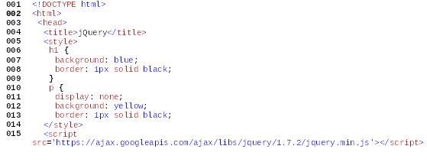
II. Integración de jQuery en nuestro código
Ejemplo

Slide 16
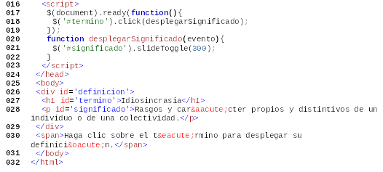
II. Integración de jQuery en nuestro código
Ejemplo cont.

Slide 17
TEMA 4. jQuery
Introducción
Integración de jQuery en nuestro código
Aplicación de jQuery al DOM
Manipulación y síntesis de nodos
jQuery y Ajax
Efectos de animación
Plungins

Slide 18
III. Aplicación de jQuery al DOM
Selección de nodos
El método is(selector)
DOM Transversing

Slide 19
III. Aplicación de jQuery al DOM
Selección de nodos
  La sintaxis $(selector) admite todos los tipos de selectores que ya conocemos de CSS:
    De etiqueta, como 'p', 'input' o 'div'.
    De id, como '#matematicas'.
    De clase, como '.asignatura'.
    De atributo, como 'p[lang="es"] o 'img[src$="png"]'.
    De grupo, como 'p,span'.
    De descendencia, como los selectores de descendiente ('p span'), de hijo ('p>span'), de hermano menor ('p+span'), y de hermano ('p~span').

Slide 20
III. Aplicación de jQuery al DOM
Selección de nodos
  Pero además los selectores pueden acompañarse de un filtro o más (similar a las pseudo-clases de CSS).
    $('p:first'): Del objeto jQuery compuesto por todos los párrafos del documento, devuelve el primer elemento.
  Estos filtros pueden ser de distintos tipos:
    Básicos (:first)
    De contenido (:has(selector))
    De visibilidad
    De hijos

Slide 21
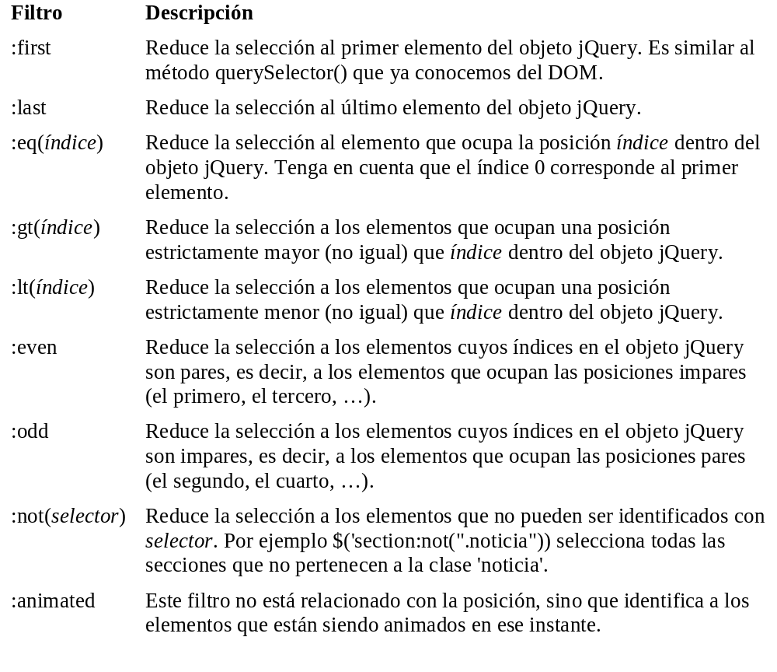
III. Aplicación de jQuery al DOM
Filtros
básicos

Slide 22
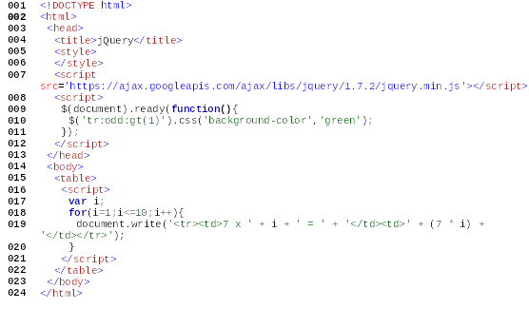
III. Aplicación de jQuery al DOM
Filtros básicos. Ejemplo

Slide 23
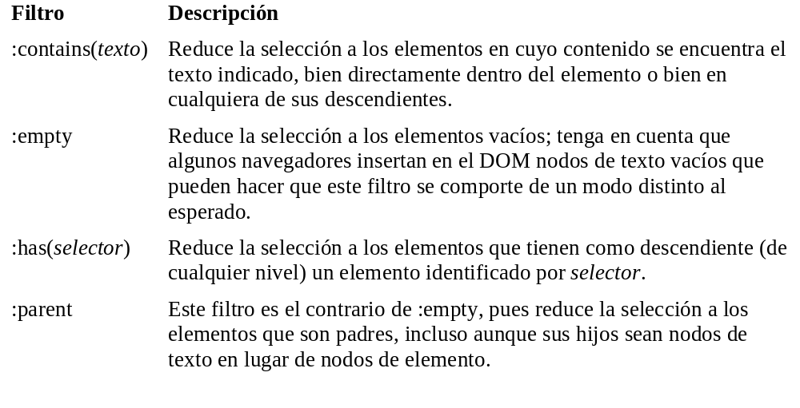
III. Aplicación de jQuery al DOM
Filtros de contenido

Slide 24
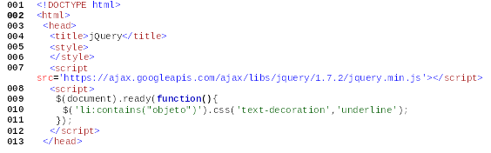
III. Aplicación de jQuery al DOM
Filtros de contenido. Ejemplo

Slide 25
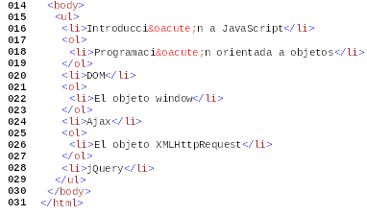
III. Aplicación de jQuery al DOM
Filtros de contenido. Ejemplo cont.

Slide 26
III. Aplicación de jQuery al DOM
Filtros de visibilidad
  :hidden (no ocupa espacio en el documento)
    display: none
    height: 0px y width: 0px
    <input type='hidden' />
  :visible

Slide 27
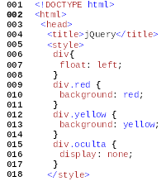
III. Aplicación de jQuery al DOM
Filtros de visibilidad. Ejemplo

Slide 28
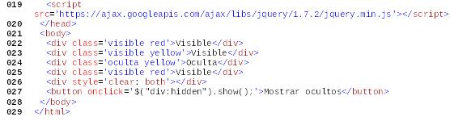
III. Aplicación de jQuery al DOM
Filtros de visibilidad. Ejemplo cont.

Slide 29
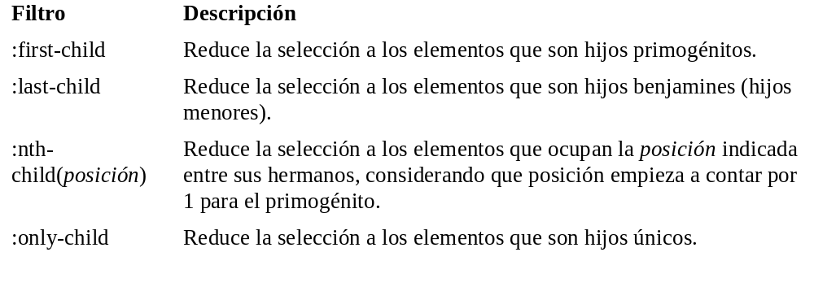
III. Aplicación de jQuery al DOM
Filtros de hijos
Atención: nth-child cuenta desde 1

Slide 30
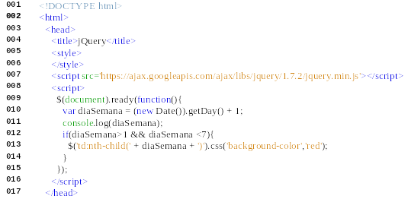
III. Aplicación de jQuery al DOM
Filtros de hijos. Ejemplo

Slide 31
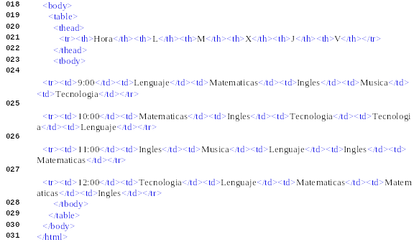
III. Aplicación de jQuery al DOM
Filtros de hijos. Ejemplo cont.

Slide 32
III. Aplicación de jQuery al DOM
is(selector)
  Indica si algún (no necesariamente todos) elemento del objeto jQuery puede ser identificado por el selector.
  $('#noticia').is(':hidden')

Slide 33
III. Aplicación de jQuery al DOM
DOM Transversing
  Desplazarse por el DOM seleccionando nodos
  Ya sabemos hacerlo con métodos del DOM
    childNodes()
    nextSibling()
    parentNode()
  Y también con filtros de jQuery
    :eq(índice)
    :first
    :nth-child(posicion)

Slide 34
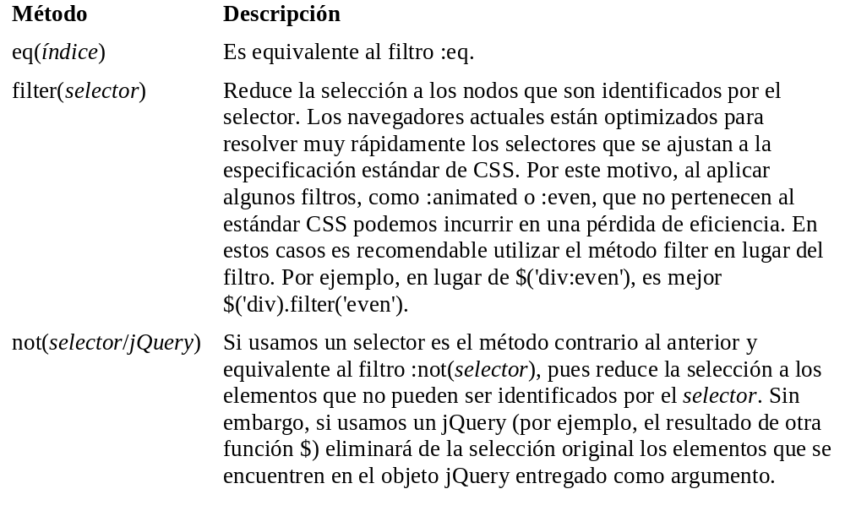
III. Aplicación de jQuery al DOM
Pero también podemos hacer transversing con métodos del objeto jQuery

Slide 35
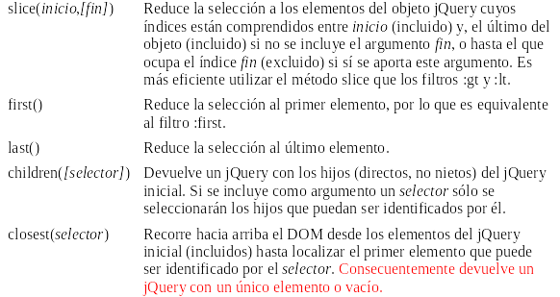
III. Aplicación de jQuery al DOM
Métodos transversing cont.

Slide 36
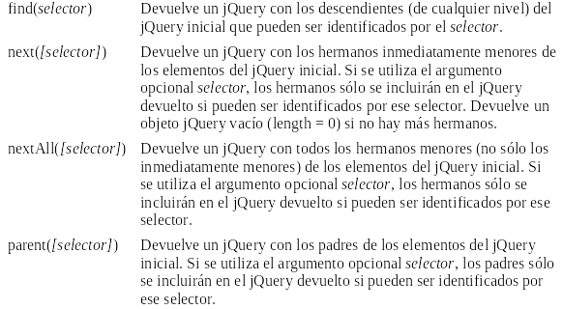
III. Aplicación de jQuery al DOM
Métodos transversing cont.

Slide 37
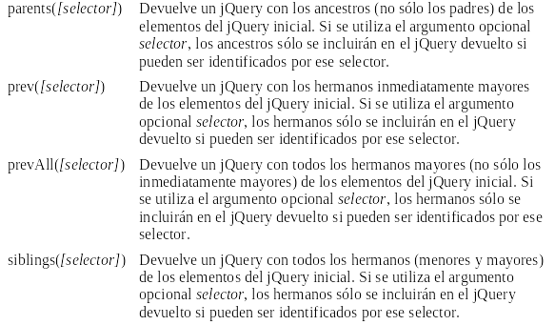
III. Aplicación de jQuery al DOM
Métodos transversing cont.

Slide 38
III. Aplicación de jQuery al DOM
¿Qué es mejor, el filtro :first o el método .first()?
  En general es indiferente, pero en ciertos navegadores puede ser mejor usar el método por que cada ejecución de la función $ requiere cierto tiempo.
  Recuerde que jQuery nos permite encadenar métodos a un objeto jQuery. Por ejemplo, imagine que tenemos una colección de divisiones dentro de una división cuyo id es 'contenedor' y que queremos asignarles a todas la clase 'noticia' y a la primera, además, la clase 'destacada'. Podríamos hacerlo con una sola consulta así:
    $('#contenedor div').addClass('noticia').first().addClass('destacada').

Slide 39
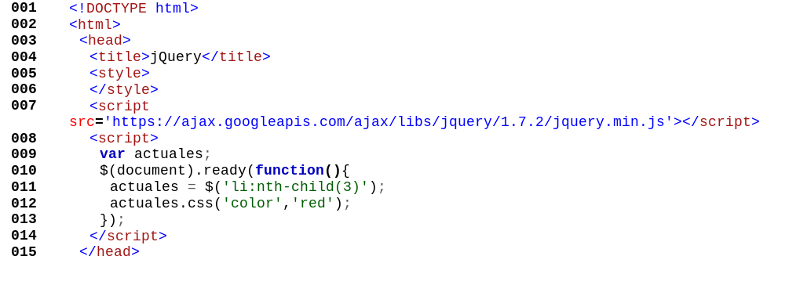
III. Aplicación de jQuery al DOM
Ejemplo métodos transversing

Slide 40
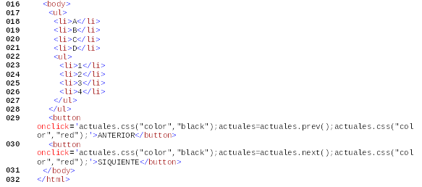
III. Aplicación de jQuery al DOM
Ejemplo métodos transversing cont.

Slide 41
III. Aplicación de jQuery al DOM
Ejercicio:
  En el código anterior ¿qué espera que ocurra si pulsa demasiadas veces el botón Siguiente o el botón Anterior?
  Verifíquelo añadiendo console.log(actuales[i]) en los oyentes de evento de las líneas 29 y 30.
  Reduzca los console.log() anteriores a console.log(actuales) y compruebe en la consola de Firebug que los objetos jQuery son un array de referencias a elementos del DOM, pero con algunas propiedades adicionales a los arrays, como selector o prevObject.

Slide 42
TEMA 4. jQuery
Introducción
Integración de jQuery en nuestro código
Aplicación de jQuery al DOM
Manipulación y síntesis de nodos
jQuery y Ajax
Efectos de animación
Plungins

Slide 43
IV. Manipulación y síntesis de nodos
Manipulación y síntesis de nodos
  Manipular los atributos y propiedades de los nodos.
  Obtener información sobre la posición de los elementos.
  Modificar el DOM creando, copiando, insertando y eliminando elementos.

Slide 44
IV. Manipulación y síntesis de nodos
Tipos de métodos para manipular los atributos y propiedades de los nodos:
  Los generales para cualquier atributo de elemento o propiedad de nodo, que son attr(), prop(), removeAttr(), removeProp() y val().
  Los específicos para el atributo class, que son addClass(), hasClass(), removeClass() y toggleClass(). Es muy frecuente cambiar el estilo de los elementos modificando su asignación de clases.
  Uno específico para aplicar estilos CSS (afectando al atributo style de los elementos, es decir, aplicando estilos en línea), que es css().

Slide 45
IV. Manipulación y síntesis de nodos
¿Propiedad o atributo?
  En general todos los atributos de los elementos HTML, excepto los que son booleanos (readonly, disabled, checked, …) son atributos.
  Cualquier otra "cualidad" de un elemento (como nodeValue, tagName, …) son propiedades.
  selectedIndex es la excepción que confirma la regla (es una propiedad y no un atributo) ;-)
  Ante la duda, use prop(). Menos eficiente pero funciona.

Slide 46
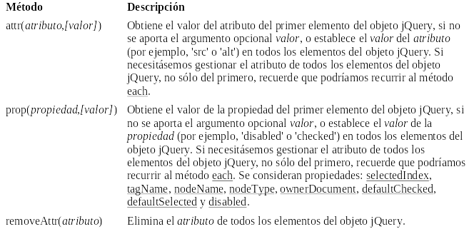
IV. Manipulación y síntesis de nodos
Métodos para manipular los atributos y propiedades de los nodos

Slide 47
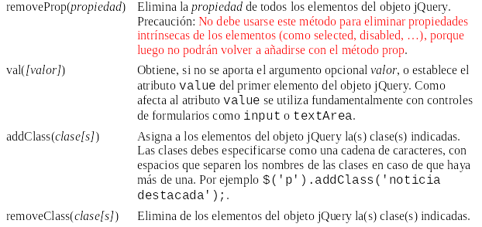
III. Aplicación de jQuery al DOM
Métodos para manipular los atributos y propiedades de los nodos

Slide 48
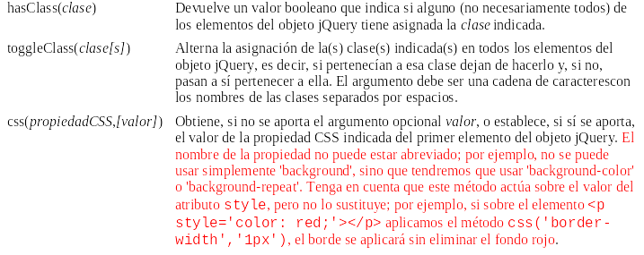
III. Aplicación de jQuery al DOM
Métodos para manipular los atributos y propiedades de los nodos

Slide 49
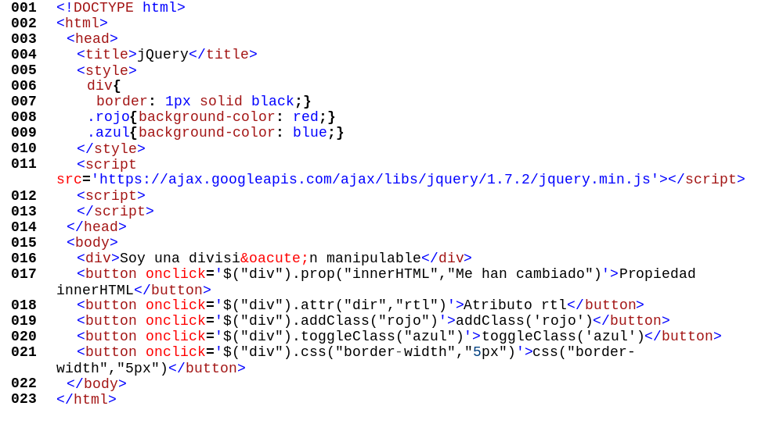
IV. Manipulación y síntesis de nodos
Ejemplo manipulación atributos/propiedades

Slide 50
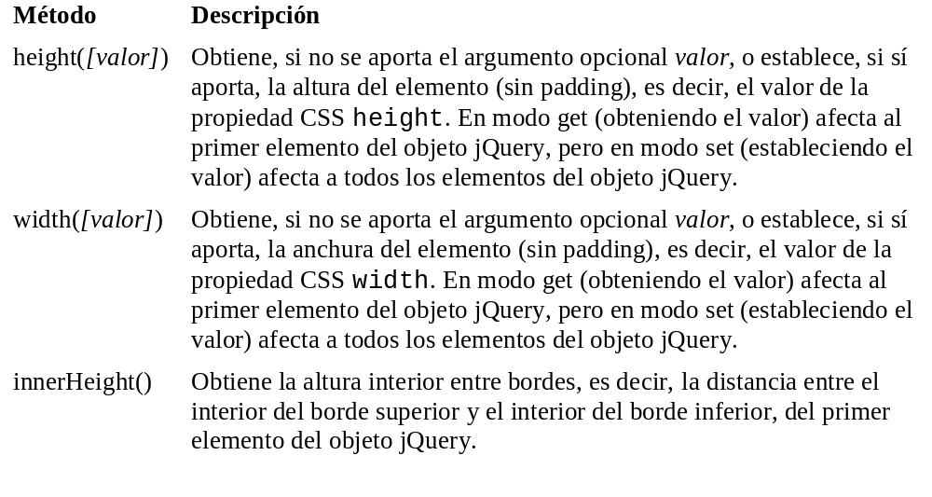
IV. Manipulación y síntesis de nodos
Obtener información sobre la posición de los elementos

Slide 51
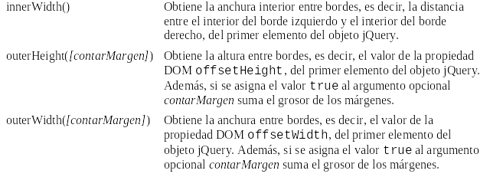
IV. Manipulación y síntesis de nodos
Obtener información sobre la posición de los elementos

Slide 52
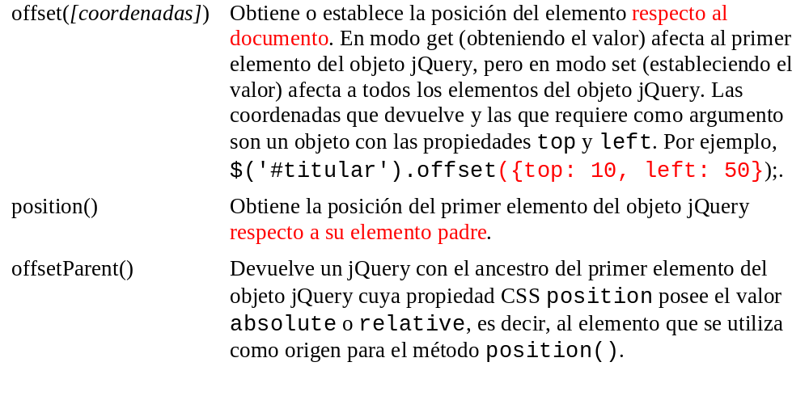
IV. Manipulación y síntesis de nodos
Obtener información sobre la posición de los elementos

Slide 53
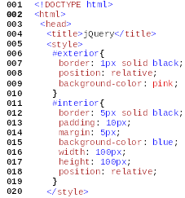
IV. Manipulación y síntesis de nodos
Ejemplo: Obtener información sobre la posición de los elementos

Slide 54
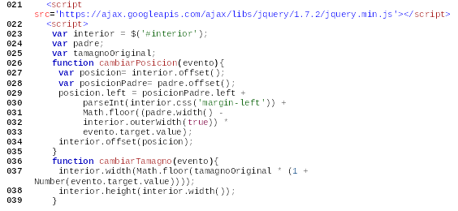
IV. Manipulación y síntesis de nodos
Ejemplo: Obtener información sobre la posición de los elementos

Slide 55
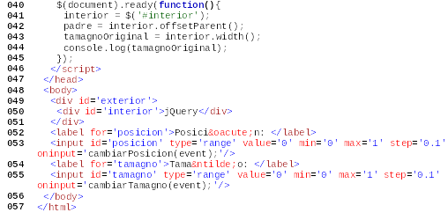
IV. Manipulación y síntesis de nodos
Ejemplo: Obtener información sobre la posición de los elementos

Slide 56
IV. Manipulación y síntesis de nodos
Ejemplo: Obtener información sobre la posición de los elementos

Slide 57
IV. Manipulación y síntesis de nodos
Ejercicio
  Modificar el código anterior para que al cambiar el tamaño se corrija la posición de la división interna, de modo que si, por ejemplo, la división interna se encuentra en el extremo derecho de la externa y aumentamos su tamaño no la sobrepase.

Slide 58
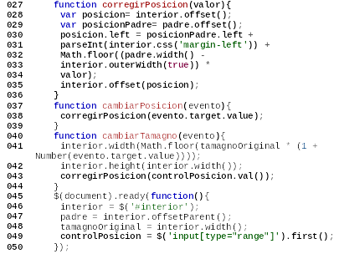
IV. Manipulación y síntesis de nodos
Solución

Slide 59
IV. Manipulación y síntesis de nodos
Modificar el DOM
  Crear nodos
    Sitanxis de $
      $(selector)
      $(elemento)
      $(nodeList)
      $('codigoHTML') → Crea un elemento
    $('<a href="imagen.jpg">Ver imagen</a>')

Slide 60
IV. Manipulación y síntesis de nodos
Modificar el DOM
  Insertar nodos
    Como hijos
    Como hermanos
    Como padres
    Por sustitución de otros elementos

Slide 61
IV. Manipulación y síntesis de nodos
Insertar nodos como hijos
  append(objeto_jQuery): Desplaza los elementos del objeto jQuery que recibe como argumento colocándolos como hijos alevines de cada uno de los elementos del objeto jQuery al que se aplica el método.
  appendTo(objeto_jQuery): Es el método contrario del anterior; desplaza los elementos del objeto jQuery sobre el que se aplica el método colocándolos como hijos alevines de cada uno de los elementos del objeto jQuery que recibe como argumento.
  prepend(objeto_jQuery): Desplaza los elementos del objeto jQuery que recibe como argumento colocándolos como hijos primogénitos de cada uno de los elementos del objeto jQuery al que se aplica el método.
  prependTo(objeto_jQuery): Es el método contrario del anterior; desplaza los elementos del objeto jQuery sobre el que se aplica el método colocándolos como hijos primogénitos de cada uno de los elementos del objeto jQuery que recibe como argumento.

Slide 62
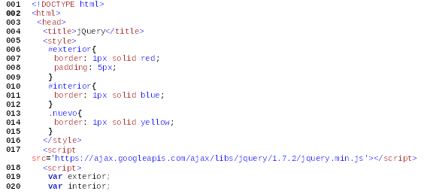
IV. Manipulación y síntesis de nodos
Ejemplo: Insertar nodos como hijos

Slide 63
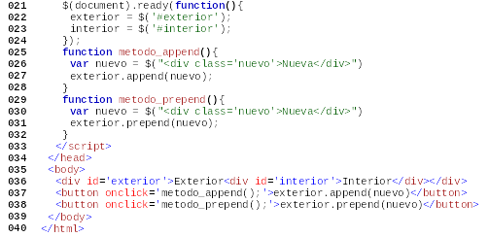
IV. Manipulación y síntesis de nodos
Ejemplo cont.: Insertar nodos como hijos

Slide 64
IV. Manipulación y síntesis de nodos
Insertar nodos como hermanos
  after(objeto_jQuery). Desplaza los elementos del objeto jQuery que recibe como argumento colocándolos como hermanos menores de cada uno de los elementos del objeto jQuery al que se aplica el método.
  insertAfter(objeto_jQuery). Es el método contrario del anterior; desplaza los elementos del objeto jQuery al que se aplica el método colocándolos como hermanos menores de cada uno de los elementos del objeto jQuery que recibe como argumento.
  before(objeto_jQuery). Desplaza los elementos del objeto jQuery que recibe como argumento colocándolos como hermanos mayores de cada uno de los elementos del objeto jQuery al que se aplica el método.
  insertBefore(objeto_jQuery). Es el método contrario del anterior; desplaza los elementos del objeto jQuery al que se aplica el método colocándolos como hermanos mayores de cada uno de los elementos del objeto jQuery que recibe como argumento.

Slide 65
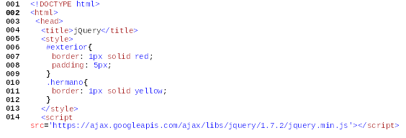
IV. Manipulación y síntesis de nodos
Ejemplo: Insertar nodos como hermanos

Slide 66
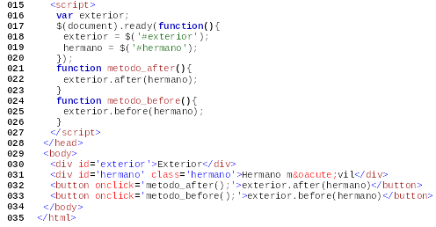
IV. Manipulación y síntesis de nodos
Ejemplo cont: Insertar nodos como hermanos

Slide 67
IV. Manipulación y síntesis de nodos
Insertar nodos como padres
  wrap(codigoHTML u objeto_jQuery). Anida cada uno de los elementos del objeto jQuery al que se aplica el método como hijo de un elemento nuevo creado a partir de codigoHTML o clonado de objeto_jQuery, y devuelve el objeto jQuery original, no el de sus nuevos padres.
  unwrap(). Es el método contrario del anterior; elimina del DOM el padre de cada uno de los elementos del objeto jQuery al que se aplica, de modo que ahora sus padres (y los de sus hermanos si los tuvieran) pasarán a ser los que antes eran sus abuelos.
  wrapAll(estructuraHTML u objeto_jQuery). Crea un objeto jQuery a partir de la estrucutraHTML o clona el objeto_jQuery que recibe como argumento, y anida dentro de ese objeto (creado o clonado) todos los elementos del objeto jQuery que recibe como argumento.
  wrapInner(estructuraHTML u objeto_jQuery). Crea un objeto jQuery a partir de la estructuraHTML o clona el objeto_jQuery que recibe como argumento, y anida el contenido de cada uno de los elemento del objeto jQuery al que se aplica el método dentro de ese objeto (creado o clonado).

Slide 68
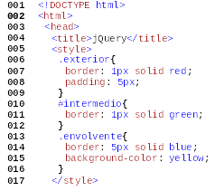
IV. Manipulación y síntesis de nodos
Ejemplo: Insertar nodos como padres

Slide 69
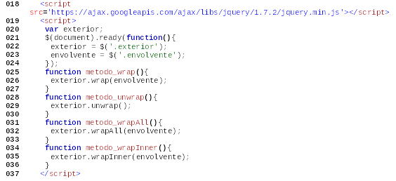
IV. Manipulación y síntesis de nodos
Ejemplo cont.: Insertar nodos como padres

Slide 70
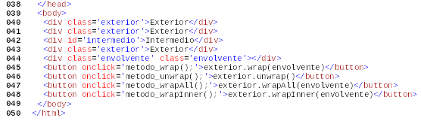
IV. Manipulación y síntesis de nodos
Ejemplo cont.: Insertar nodos como padres

Slide 71
IV. Manipulación y síntesis de nodos
Clonación de objetos jQuery
  clone()
    Genera un clon no asociado al DOM pero sin sus oyentes de evento.

Slide 72
IV. Manipulación y síntesis de nodos
Insertar nodos como reemplazo de otros elementos
  replaceAll(objeto_jQuery). Utiliza los elementos del objeto sobre el que se aplica el método para sustituir a cada uno de los del objeto jQuery que recibe como argumento. Si se aplica a un objeto jQuery que contiene elementos asociados al DOM, estos elementos se desplazan, no se clonan.
  replaceWith(objeto_jQuery). Es el método inverso del anterior, es decir, utiliza los elementos del objeto jQuery que recibe como argumento para sustituir a cada uno de los del objeto jQuery sobre el que se aplica. Si el argumento es un objeto jQuery de elementos asociados al DOM, estos elementos se desplazan, no se clonan.
  html([códigoHTML]). Este método es el equivalente a la propiedad innerHTML del DOM, de modo que, si no se aporta el argumento opcional, devuelve el código HTML que contiene el primer elemento del objeto jQuery al que se aplica, pero si sí se aporta ese argumento reemplaza el contenido de cada elemento del objeto jQuery sobre el que se aplica por el códigoHTML.
  text([cadenaCaracteres]). Si no se aporta el argumento opcional, devuelve una cadena de caracteres que es la combinación de todos los nodos de texto que contiene (a cualquier nivel de profundidad; hijos, nietos, …) cada elemento del objeto jQuery sobre el que se aplica, separados por espacios. Si sí se aporta el argumento, sustituye el contenido de cada elemento del objeto jQuery sobre el que se aplica por cadenaCaracteres; tenga en cuenta que jQuery escapa automáticamente los caracteres de esta cadena para que sean aceptables en HTML (en otras palabras: si escribe código HTML en cadenaCaracteres, los signos < y > se reemplazarán por las entidades &lt; y &gt;, respectivamente, de modo que el código no se interpretará como HTML, sino que se mostrará directamente dentro del elemento).

Slide 73
IV. Manipulación y síntesis de nodos
Eliminar elementos (definitiva o reversiblemente)
  remove([selector]). Este método elimina definitivamente los elementos del objeto jQuery al que se aplica y que pueden ser identificados por el selector opcional.
  detach([selector]). Este método elimina del DOM los elementos del objeto jQuery al que se aplica y que pueden ser identificados por el selector opcional, pero devuelve esos elementos en un nuevo objeto jQuery no asociado al DOM por si queremos conservarlos en una variables para reasociarlos al DOM posteriormente.
  empty(). Vacía los elementos del objeto jQuery sobre el que se aplica; en otras palabras, elimina toda su descendencia.

Slide 74
IV. Manipulación y síntesis de nodos
Ejercicio
  Una aplicación frecuente de los métodos de modificación del DOM de jQuery es la creación automática de citas aparte de textos destacados. En este ejercicio se propone al alumno que, partiendo del código siguiente, escriba el script necesario para crear divisiones de la clase 'extraido' que contengan un clon de cada span de la clase 'extraer', al que se borrará esta clase por coherencia, encerrado entre comillas tipográficas, y en el que los spans de la clase 'omitir' hayan sido sustituido por un signo de elipsis.

Slide 75
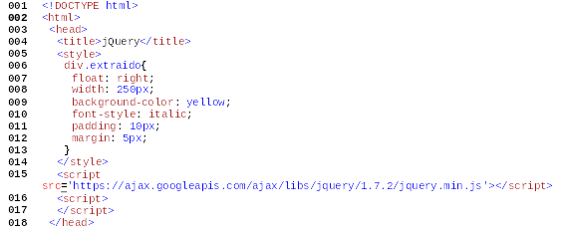
IV. Manipulación y síntesis de nodos
Ejercicio cont.

Slide 76
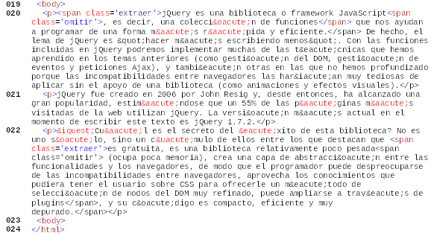
IV. Manipulación y síntesis de nodos
Ejercicio cont.

Slide 77
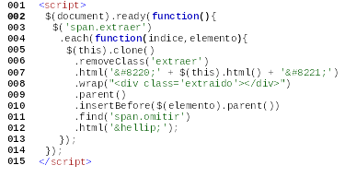
IV. Manipulación y síntesis de nodos
Solución

Slide 78
IV. Manipulación y síntesis de nodos
Gestión de eventos
  Los eventos son avisos que genera el navegador en respuesta a ciertas acciones (bien provocadas por el usuario, como hacer clic, o bien internas, como terminar de cargar todos los recursos de una página web).
  Los elementos de la página pueden tener asociados oyentes de eventos, que son funciones que se ejecutan en respuesta a los eventos detectados por el navegador, y que reciben como argumento un objeto de tipo evento con propiedades como target, currentTarget, timeStamp, … y con eventos como preventDefault() y stopPropagation().
  Los avisos de evento viajan por el árbol DOM desde el elemento document hasta el elemento que ha disparado el evento, y de vuelta hasta el elemento document, recorriendo las fases denominadas captura, destino y propagación (o burbujeo).

Slide 79
IV. Manipulación y síntesis de nodos
Técnicas para añadir eventos
  Usar directamente el nombre del evento como un método al que enviamos como argumento la función oyente (o una función anónima).
    $('p').click(function(){alert('Click sobre un p\u00e1rrafo');});.
    Estos eventos sólo se atienden en la fase de propagación (burbujeo).

Slide 80
IV. Manipulación y síntesis de nodos
Técnicas para añadir eventos
Usar el método on, cuya sintaxis es:
  on(evento,[selector],[objetoDatos],funcionOyente)
  selector:
    Si no lo especificamos es una asignación directa, en la que el evento se atiende siempre, proceda del hijo que proceda o de los propios elementos que contiene el objeto jQuery.
    Si lo especificamos es una asignación delegada, en la que el evento sólo se atiende si ha sido disparado por un descendiente que pueda ser identificado por ese selector.
  objetoDatos es cualquier objeto que deseemos enviar a la función oyente, en la que estará disponible a través de la propiedad data del objeto de evento.
  Al asignar un oyente con on se atenderá en las fases de captura, destino y burbujeo (use la propiedad eventPhase del objeto de evento para averiguar en qué fase se encuentra).

Slide 81
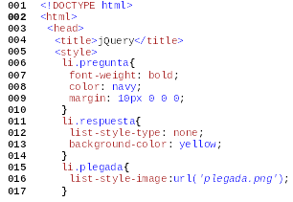
IV. Manipulación y síntesis de nodos
Eventos ejemplo

Slide 82
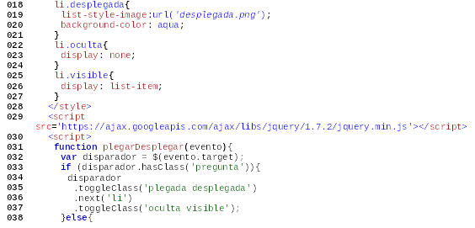
IV. Manipulación y síntesis de nodos
Eventos ejemplo cont.

Slide 83
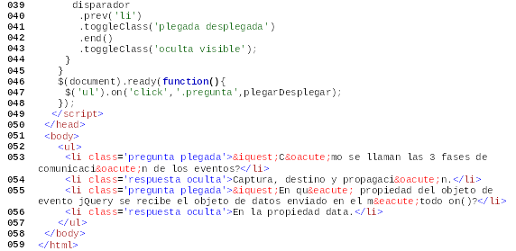
IV. Manipulación y síntesis de nodos
Eventos ejemplo cont.

Slide 84
TEMA 4. jQuery
Introducción
Integración de jQuery en nuestro código
Aplicación de jQuery al DOM
Manipulación y síntesis de nodos
jQuery y Ajax
Efectos de animación
Plungins

Slide 85
V. jQuery y Ajax
Función y métodos Ajax
  load(url,[datosPetición],[referenciaFunciónCompletada(responseText,textStatus,XHR)])
  $.get(url,[datosPetición],[gestionarExito(datosRecibidos,textStatus,jqXHR)],[tipoDatosRecibidos])
  $.post(url,[datosPetición],[gestionarExito(datosRecibidos,textStatus,jqXHR)],[tipoDatosRecibidos])
  $.getJSON(url,[datosPetición],[gestionarExito(datosRecibidos,textStatus,jqXHR)])
  $.getScript(url,[gestionarExito(datosRecibidos,textStatus,jqXHR)])

Slide 86
V. jQuery y Ajax
Valores del argumento textStatus (no confundir con statusText del objeto XMLHttpRequest)
  'success': Indica que la respuesta se ha recibido correctamente.
  'notmodified': Indica que no se ha recibido respuesta porque ya estaba disponible en la caché del navegador.
  'error': Indica que se ha producido un error en la petición.
  'timeout': Indica que el plazo de la petición ha caducado sin que llegue a concluir.
  'abort': Indica que la petición ha sido cancelada.
  'parseerror': Indica que se ha producido un error al interpretar la respuesta, generalmente cuando ésta es de tipo XML.

Slide 87
V. jQuery y Ajax
Las funciones, no el método, admiten los siguientes eventos sobre el objeto jqXHR que devuelven.
  success(datosRecibidos,textStatus,jqXHR)
  error(jqXHR,textStatus,textoMensajeError)
  complete(jqXHR,textStatus)
No se pueden subir archivos
No se puede controlar con precisión el progreso de las peticiones (evento progress).

Slide 88
V. jQuery y Ajax
load(url,[datosPetición],[referenciaFunciónCompletada(responseText,textStatus,XHR)])
  Al final del url, separado por un espacio, podemos escribir un selector que identifique qué porción del documento queremos cargar, en lugar de cargar el documento completo.
  Realiza una petición GET si datosPetición es una cadena, y una POST si es un objeto.

Slide 89
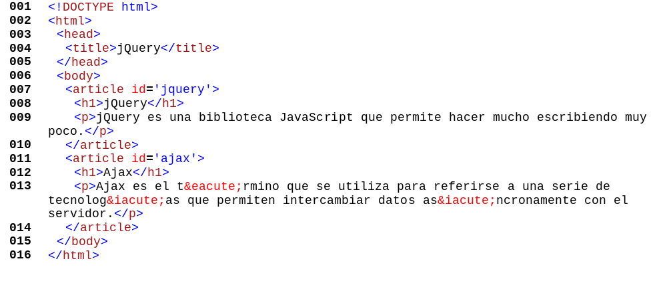
V. jQuery y Ajax
Ejemplo load
  respuesta.html

Slide 90
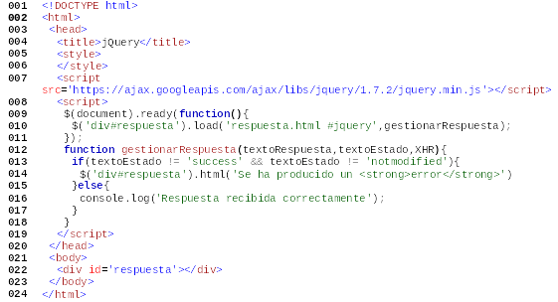
V. jQuery y Ajax
Ejemplo load cont.
  index.html

Slide 91
V. jQuery y Ajax
$.get(url,[datosPetición],[gestionarExito(datosRecibidos,textStatus,jqXHR)],[tipoDatosRecibidos])
  tipoDatosRecibidos: 'html', 'xml', 'json' y 'script'. Por defecto, usa el tipo MIME
  Si devuelve XML, podemos aportarlo como argumento a la función $ para obtener un objeto jQuery sobre el que podremos aplicar todos los métodos de localización de nodos, como find(selector)

Slide 92
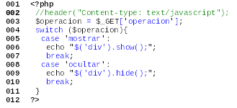
V. jQuery y Ajax
$.get ejemplo
scripts.php

Slide 93
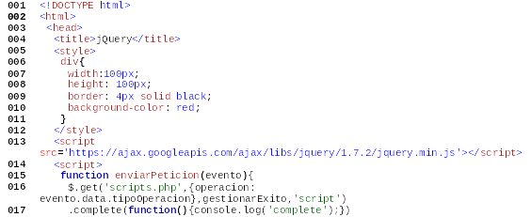
V. jQuery y Ajax
$.get ejemplo cont
index.html

Slide 94
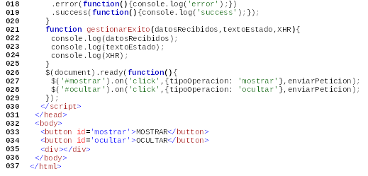
V. jQuery y Ajax
$.get ejemplo cont
index.html

Slide 95
V. jQuery y Ajax
$.post(url,[datosPetición],[gestionarExito(datosRecibidos,textStatus,jqXHR)],[tipoDatosRecibidos])

Slide 96
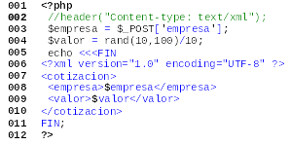
V. jQuery y Ajax
$.post ejemplo
cotizaciones.php

Slide 97
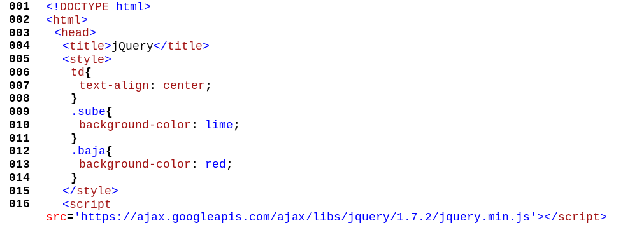
V. jQuery y Ajax
$.post ejemplo cont
index.html

Slide 98
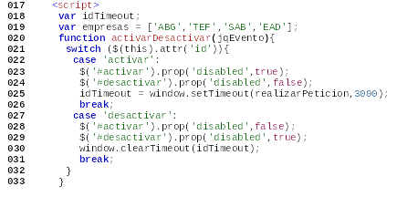
V. jQuery y Ajax
$.post ejemplo cont
index.html

Slide 99

V. jQuery y Ajax
$.post ejemplo cont.
index.html

Slide 100

V. jQuery y Ajax
$.post ejemplo cont.
index.html

Slide 101

V. jQuery y Ajax
$.post ejemplo cont.
index.html

Slide 102

V. jQuery y Ajax
$.getJSON(url,[datosPetición],[gestionarExito(datosRecibidos,textStatus,jqXHR)])
Ejemplo aemet

Slide 103
V. jQuery y Ajax
$.getScript(url,[gestionarExito(datosRecibidos,textStatus,jqXHR)])
gestionarExisto se ejecuta después que el script recibido, no antes.

Slide 104
V. jQuery y Ajax
$.getScript ejemplo
MaxMind
  geoip_country_code()
  geoip_country_name()
  geoip_city()
  geoip_region()
  geoip_region_name()
  geoip_latitude()
  geoip_longitude()
  geoip_postal_code()

Slide 105

V. jQuery y Ajax
$.getScript mapa estático con Google Maps

Slide 106
TEMA 4. jQuery
Introducción
Integración de jQuery en nuestro código
Aplicación de jQuery al DOM
Manipulación y síntesis de nodos
jQuery y Ajax
Efectos de animación
Plungins

Slide 107

VI. Efectos de animación
Efectos básicos

Slide 108
VI. Efectos de animación
animate( propiedades [, duración] [, aceleración] [, alFinalizar])
  En el objeto de propiedades podemos usar:
    += o -=
    toggle

Slide 109
TEMA 4. jQuery
Introducción
Integración de jQuery en nuestro código
Aplicación de jQuery al DOM
Manipulación y síntesis de nodos
jQuery y Ajax
Efectos de animación
Plungins

Slide 110
VII. Plugins
http://archive.plugins.jquery.com/
  Versión mínima
  Dependencias
Ejercicio jQuery UI

